Slide 1
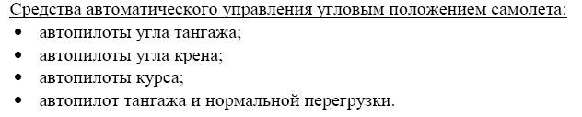

Лекция 1
АВТОМАТИЧЕСКАЯ СТАБИЛИЗАЦИЯ И УПРАВЛЕНИЕ УГЛОМ ТАНГАЖА
Угол тангажа - это угол между продольной осью ОХ связанной СК и плоскостью горизонта.

Slide 2
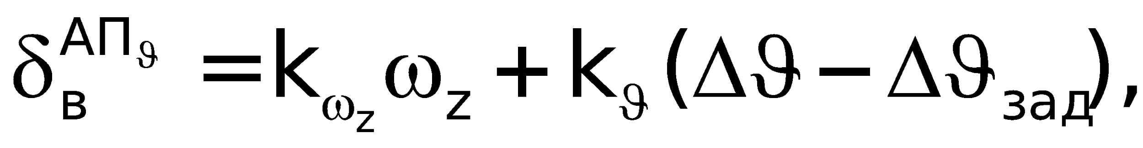
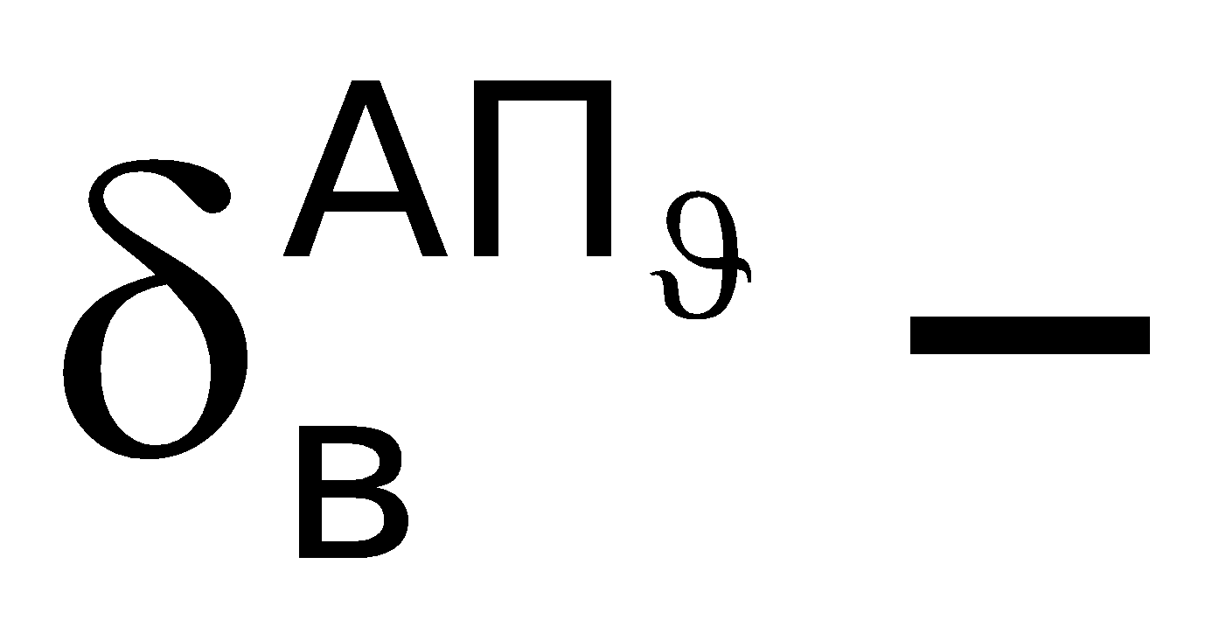
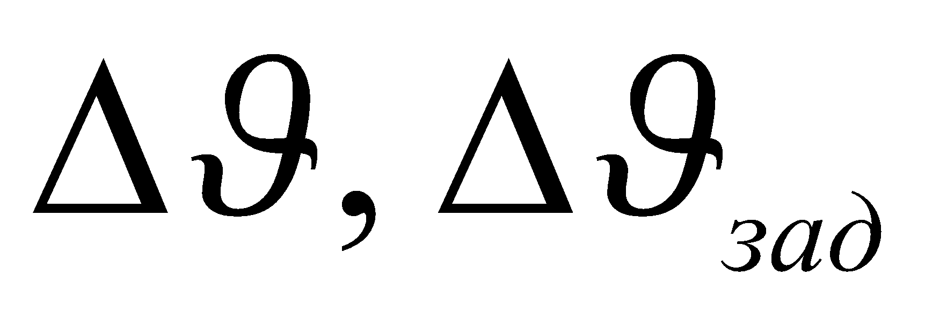
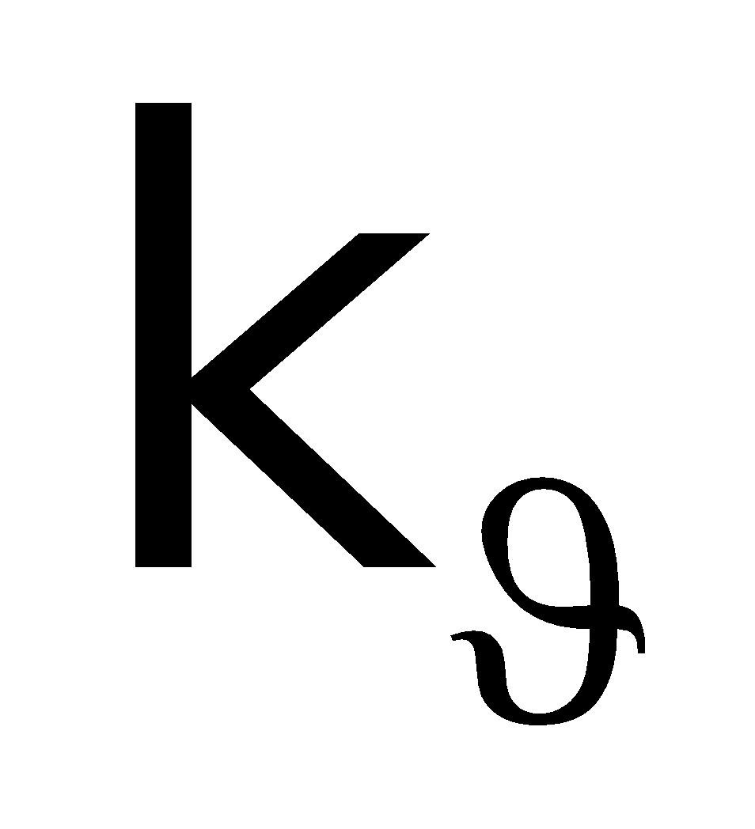
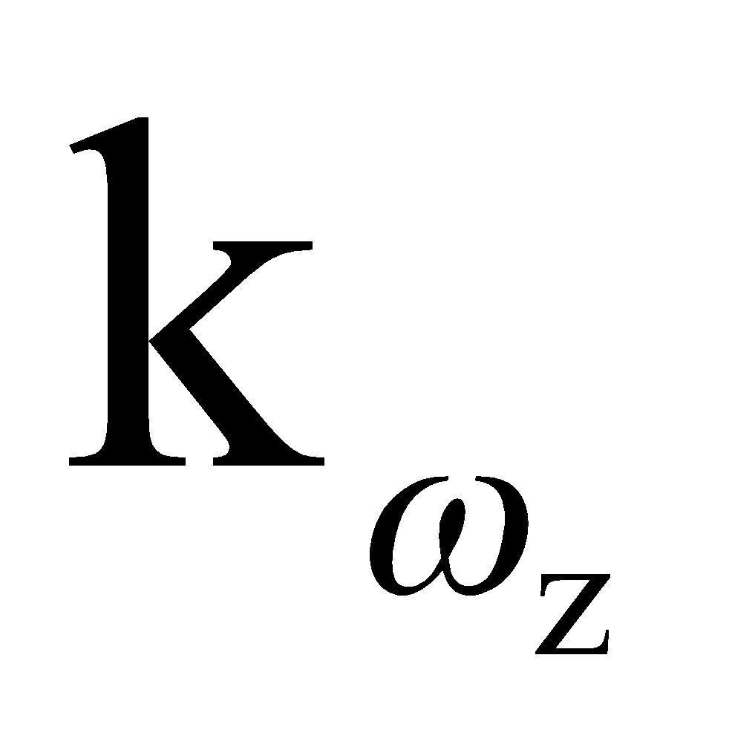
1.1. Автопилот угла тангажа
Автопилот угла тангажа (АП) - средство автоматического управления, обеспечивающее стабилизацию и управление продольным короткопериодическим движением самолета на всех этапах полета путем отклонения руля высоты при возникновении рассогласования между значениями текущего и заданного углов тангажа.
Простейший автопилот угла тангажа реализует следующий закон управления рулем высоты:
где автоматическое отклонение руля высоты от балансировочного положения автопилотом угла тангажа.
соответственно приращения текущего и заданного значений угла тангажа
передаточный коэффициент по углу тангажа, определяющий, на какой угол должен отклониться руль высоты при возникновении рассогласования между значениями приращений текущего и заданного углов тангажа в 1°. ,
передаточный коэффициент по угловой скорости (смотри ранее, определяет угол отклонения руля высоты при отклонении угловой скорости самолета на 1 град/сек)

Slide 3
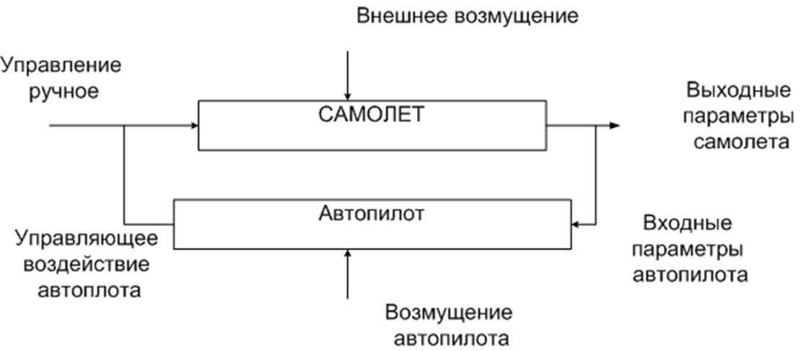
Контур автопилота
Состав автопилота:
Датчики определения текущих и заданных параметров ЛА;
Вычислитель , формирующий управляющий сигнал;
Сервопривод, отрабатывающий управляющий сигнал;
Обратная связь, обеспечивающая пропорциональность отработки сервоприводом сформированного управляющего сигнала.
Особенность автопилота
исключается возможность совместного управления рулем высоты автопилотом и пилотом от колонки штурвала.
По принципу действия сервопривода
электромеханические
электрогидравлические

Slide 4
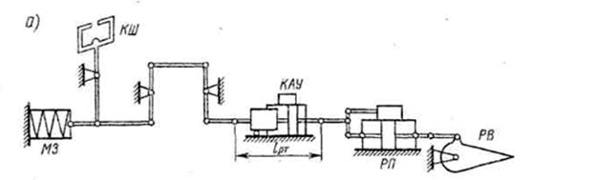
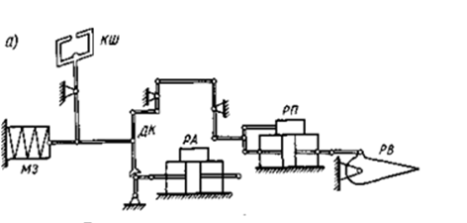
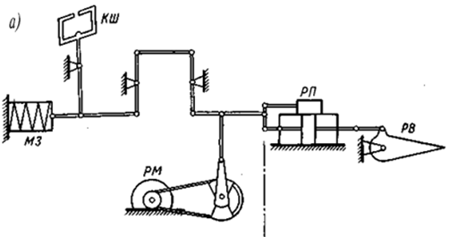
Порядок включения исполнительного устройства автопилота в механическую проводку управления рулем высоты:
последовательные схемы (бустерные и электродистанционные);
параллельные схемы включения (прямые обратимые системы управления);
Кинематическая схема последовательного включения исполнительного устройства автоматики в проводку управления через раздвижную тягу
Кинематическая схема последовательного включения исполнительного устройства автоматики в проводку управления через дифференциальную качалку:
Кинематическая схема параллельного включения исполнительного устрой­ства автоматики в проводку управления:

Slide 5
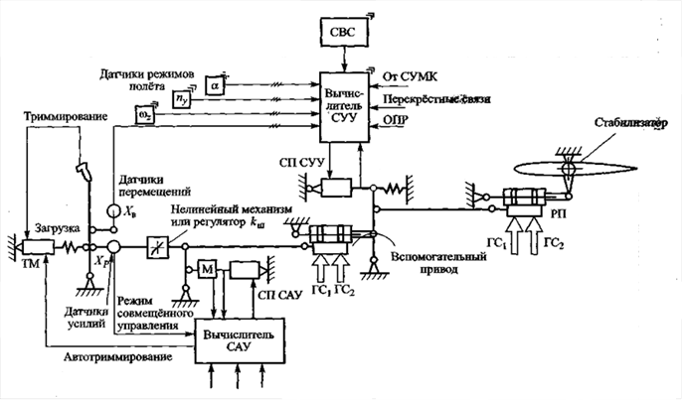
Система продольного управления с САУ, включённой по параллельной схеме при наличии вспомогательного привода:

Slide 6
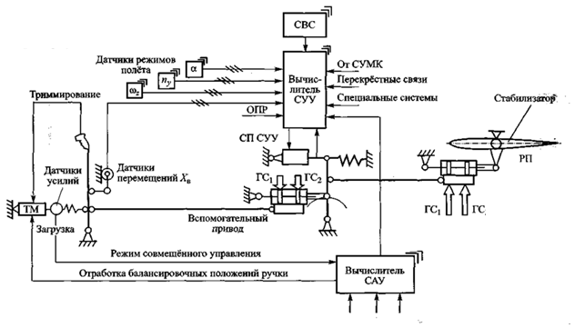
Схема продольного управления с САУ, включённой по последовательной схеме

Slide 7
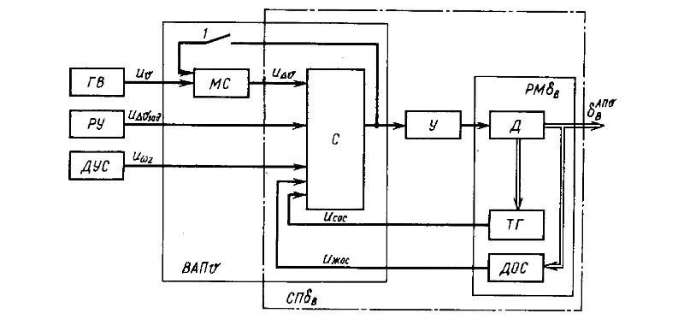
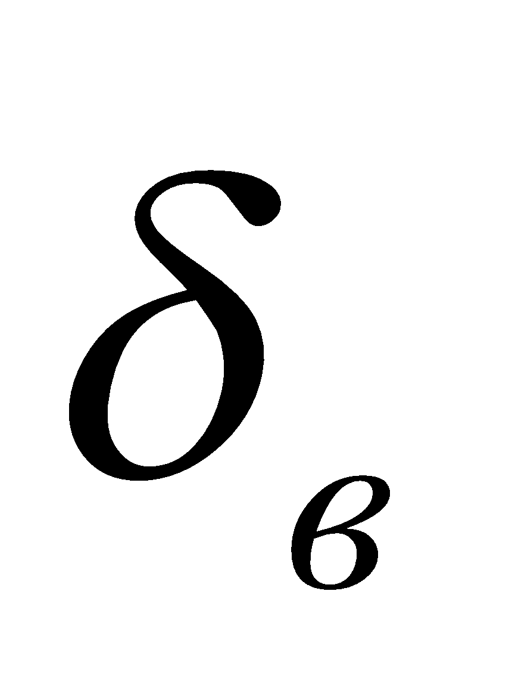
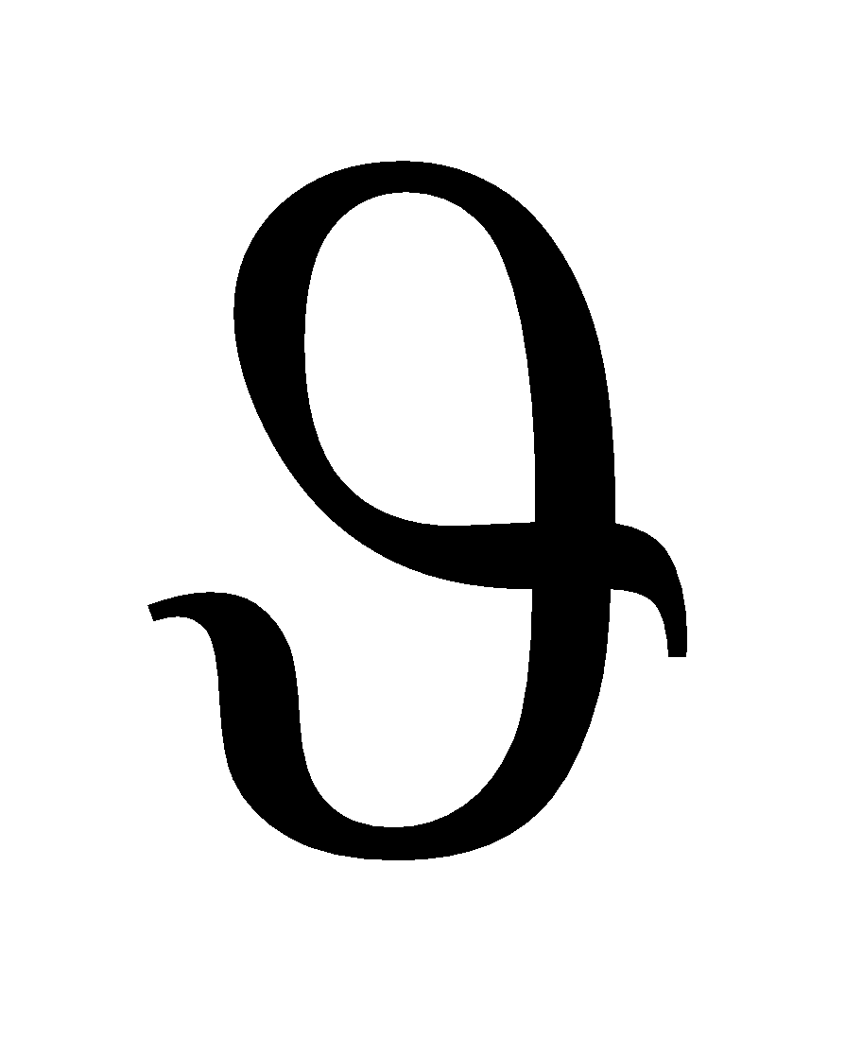
Схема аналогового электромеханического автопилота угла тангажа с жесткой и скоростной обратными связями в сервоприводе
Состав автопилота: датчик угловой скорости тангажа ДУС, датчик угла тангажа - гировертикаль ГВ, задатчик угла тангажа - рукоятка управления РУ, механизм согласования МС и сервопривод руля высоты. Механизм согласования вместе с сумматором сервопривода образуют канал руля высоты вычислителя автопилота ВАП Сервопривод СП включает в себя сумматор (С), усилитель (У), рулевую машину РМ

Slide 8
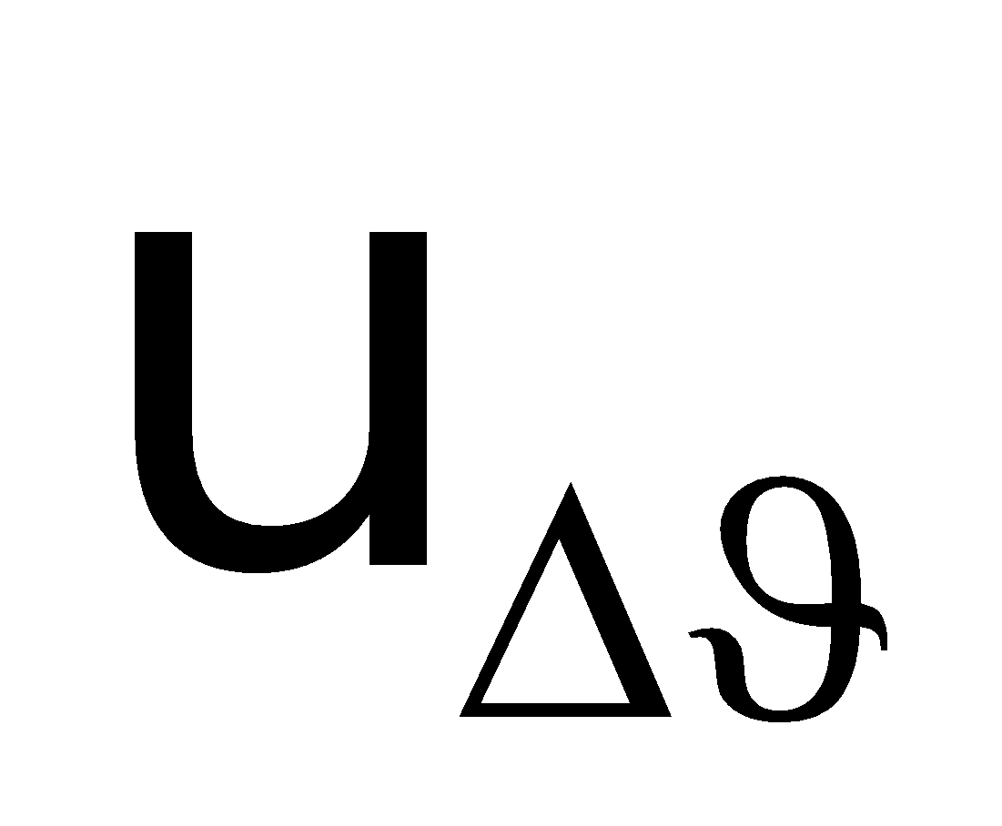
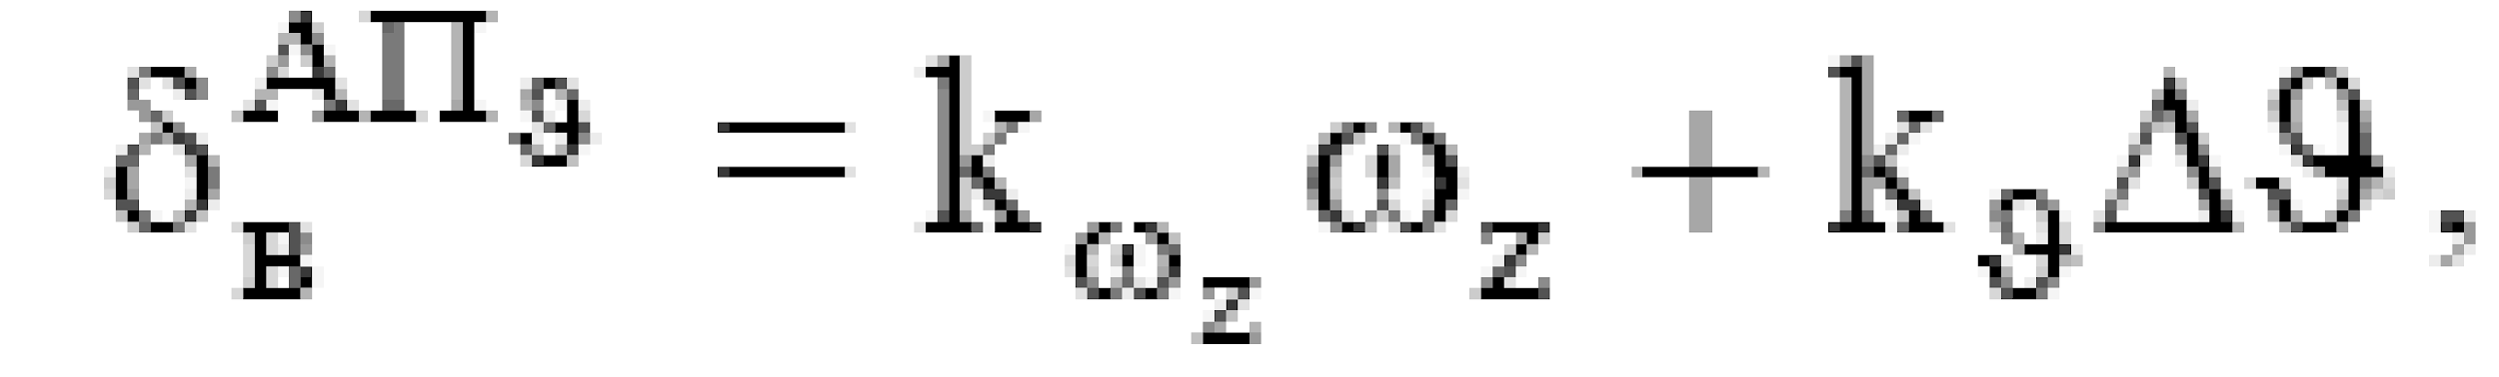
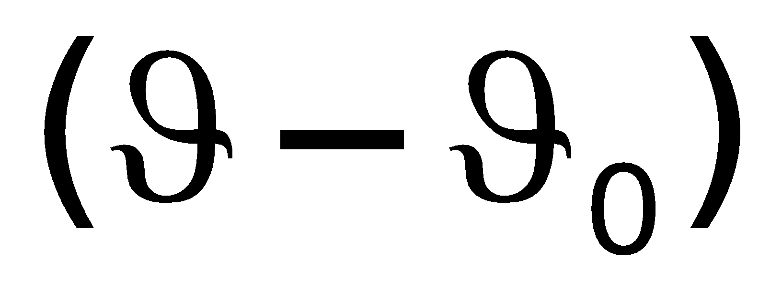
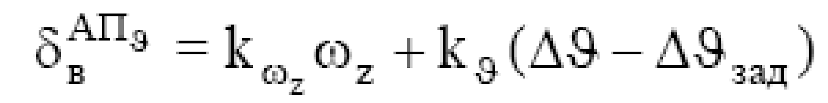
Режимы работы АП
СОГЛАСОВАНИЕ - рулевая машина высоты не включена, а положение ее выходного вала согласовано с положением руля высоты. На вход механизма согласования поступает сигнал, пропорциональный алгебраической сумме сигналов угла текущего тангажа и сигнала ОС с РМ. Происходит синхронизация канала тангажа до включения его в режим стабилизации и запоминание текущего значения угла тангажа в МС (1-вкл). Автопилот готовится к безударному включению для управления рулем высоты.
СТАБИЛИЗАЦИЯ - рулевая машина подключается для управления рулем высоты. Сигнал пропорционален разности значений угла тангажа и балансировочного положения руля высоты на момент включения режима стабилизации. МС отключается от сумматора С (контакт 1 размыкается). Любое отклонение самолета по углу тангажа под действием внешних возмущений от того угла тангажа , который имел самолет в момент включения режима стабилизации, воспринимается автопилотом как рассогласование, которое необходимо парировать. Закон управления выглядит: Отработка руля пропорциональна рассогласованию .
УПРАВЛЕНИЕ – Пилот воздействуя на рукоятку управления «Спуск-подъем», задает управляющий сигнал по тангажу. АП реализует закон управления .
По «положению» рукоятки управления (или по скорости)

Slide 9
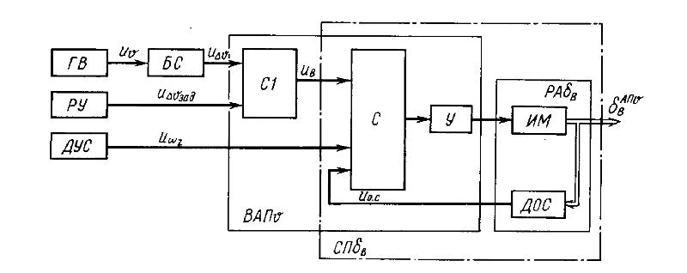
Функциональная схема аналогового электрогидравлического автопилота угла тангажа
Состав автопилота входят те же датчики текущих и заданных параметров, что и в электромеханическом автопилоте.
Отличие:
- в сервоприводе только ЖОС;
режим стабилизации угла тангажа включается при стриммированном положении руля высоты, шток РА в нейтрали;
блок согласования БС запоминает текущее значение угла тангажа самолета аналогично МС

Slide 10
В процессе эксплуатации осуществляется
Проверка работоспособности:
Включение питания АП;
Включение режимов АП;
Включение сигнализации режимов АП;
Реакция на изменение входных сигналов текущих и заданных;
Проверка передаточных коэффициентов
Регулировка передаточных коэффициентов

Slide 11
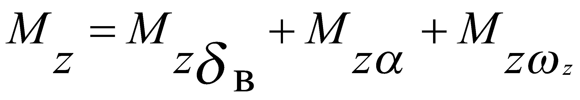
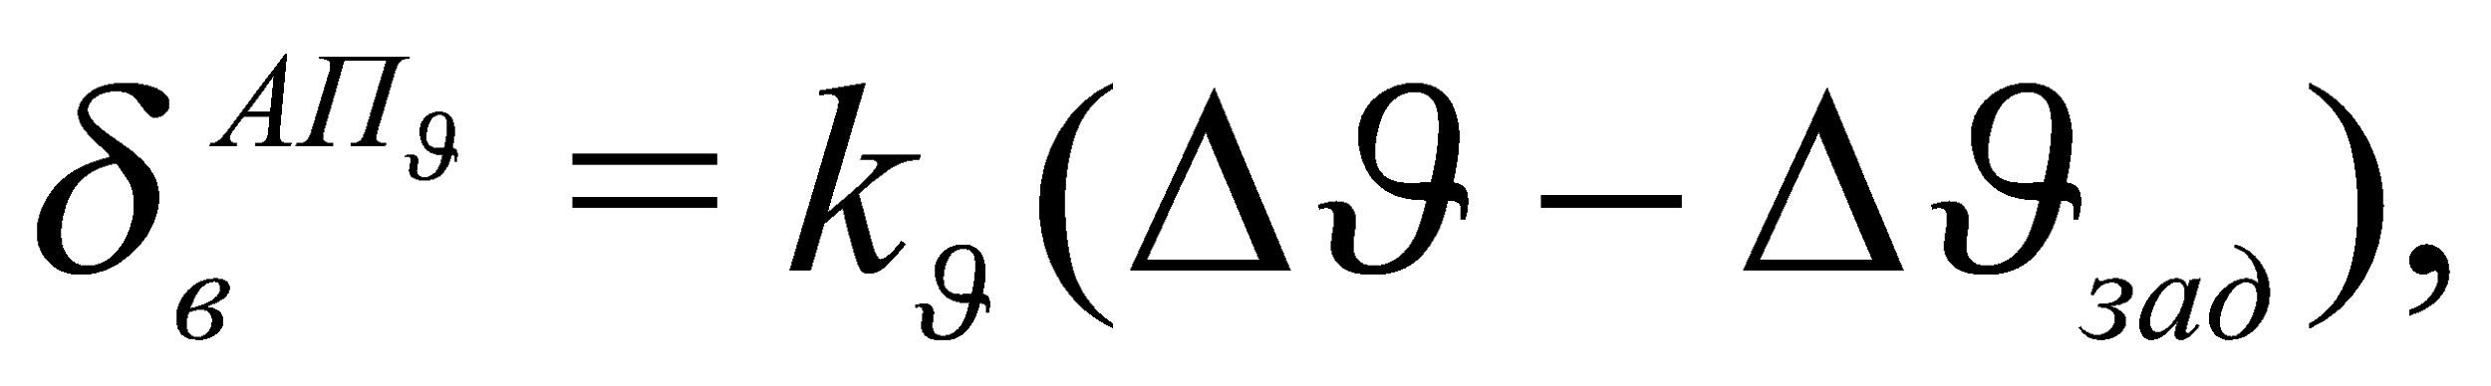
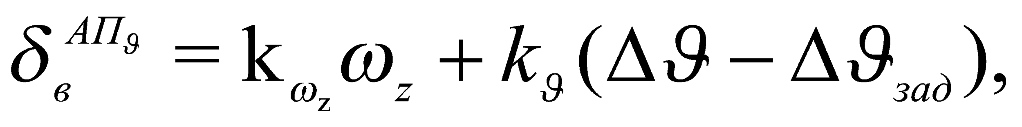
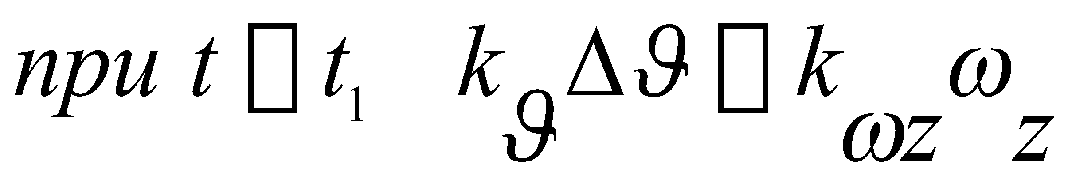
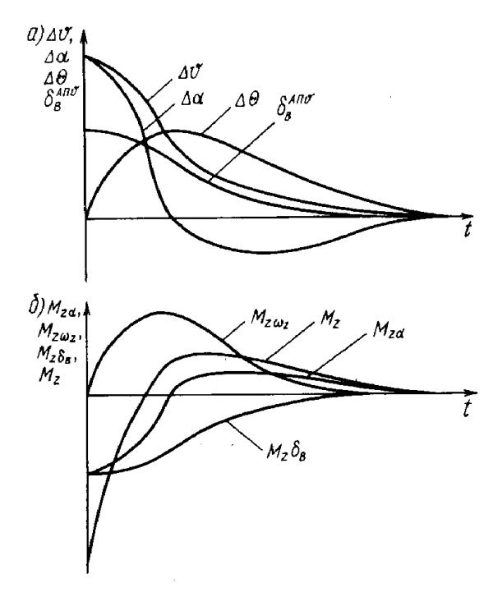
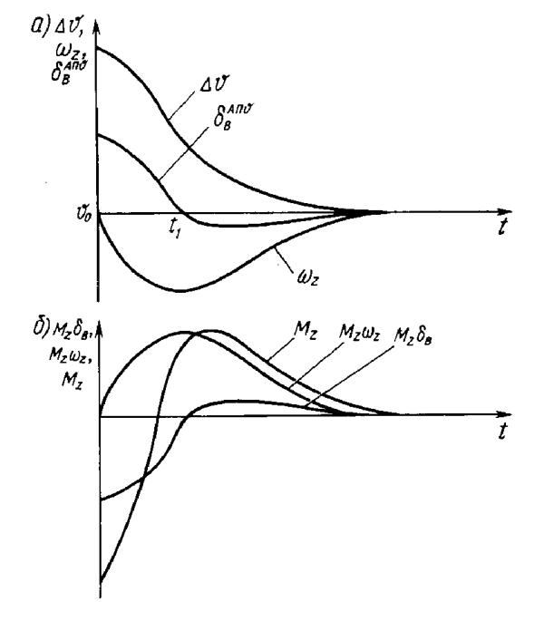
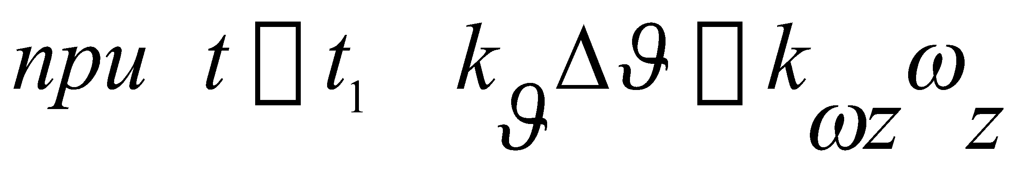
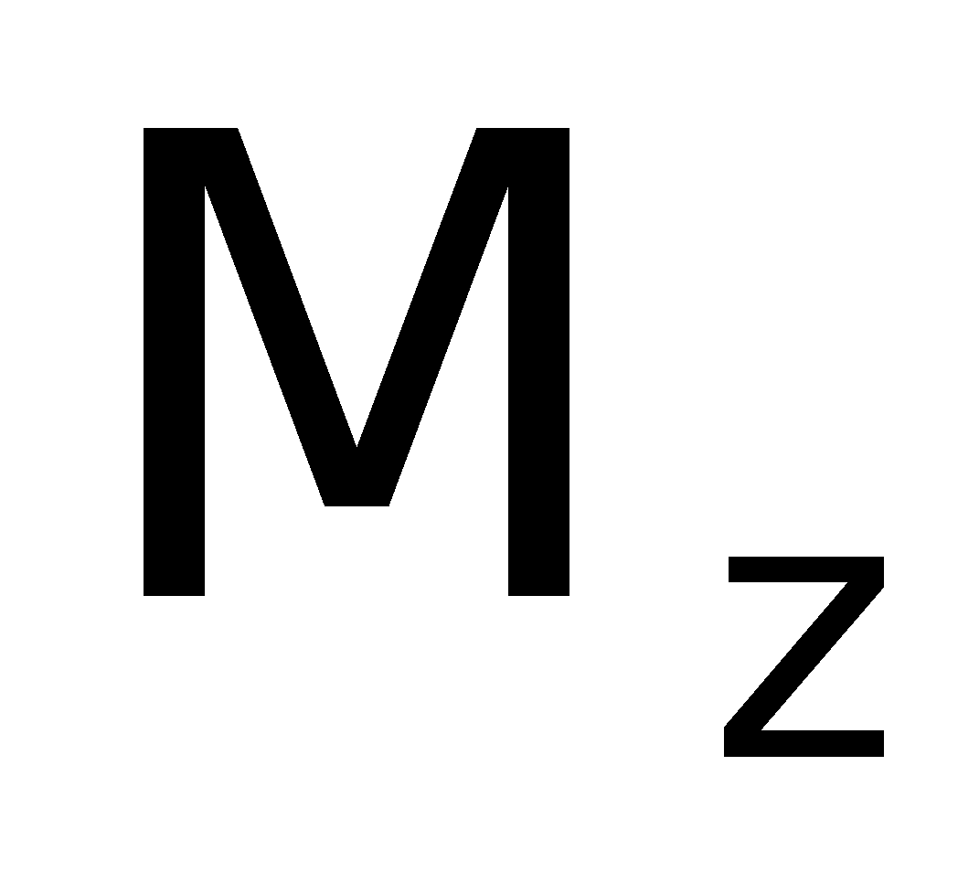
1.2. Управление продольным короткопериодическим движением
1.2.1 Процесс устранения начального значения угла тангажа
.
меняет знак

Slide 12
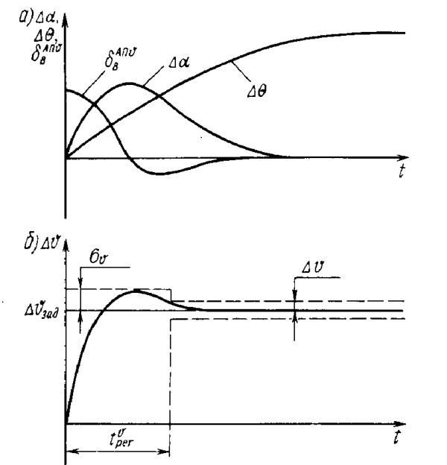
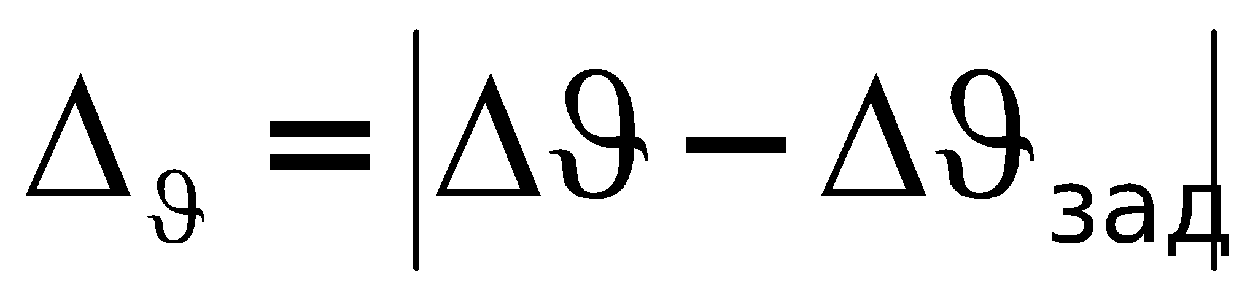
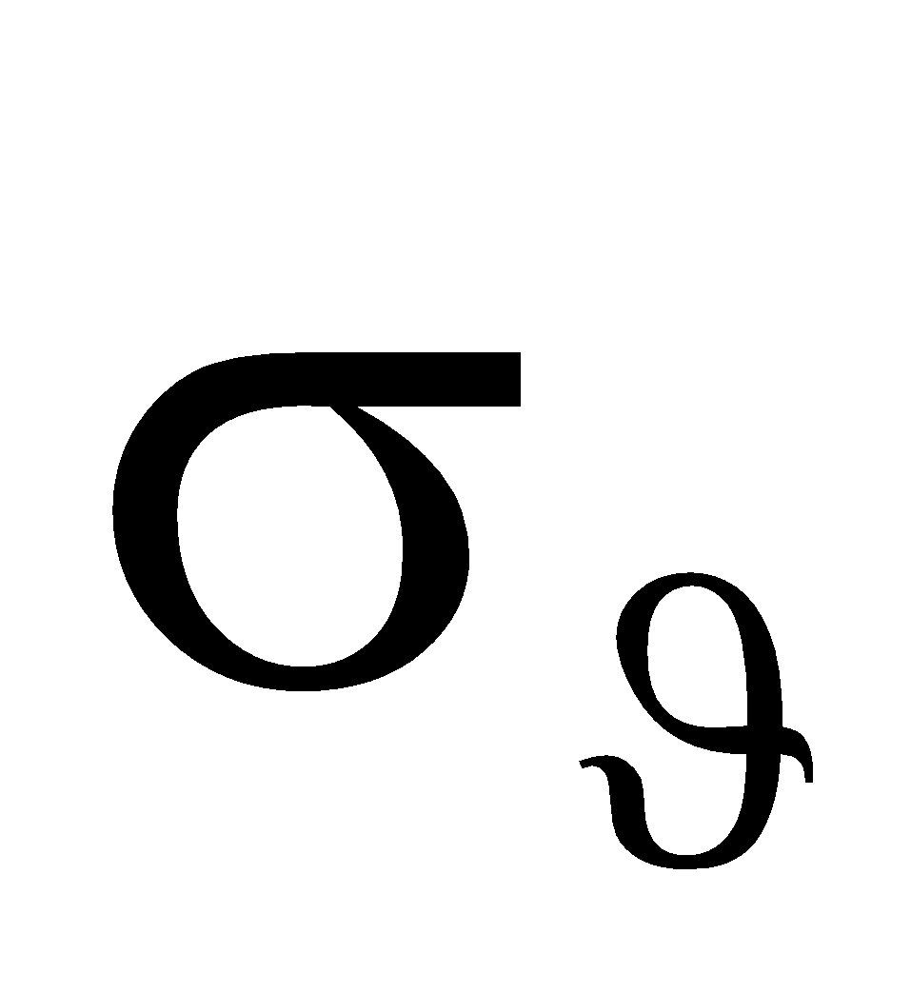
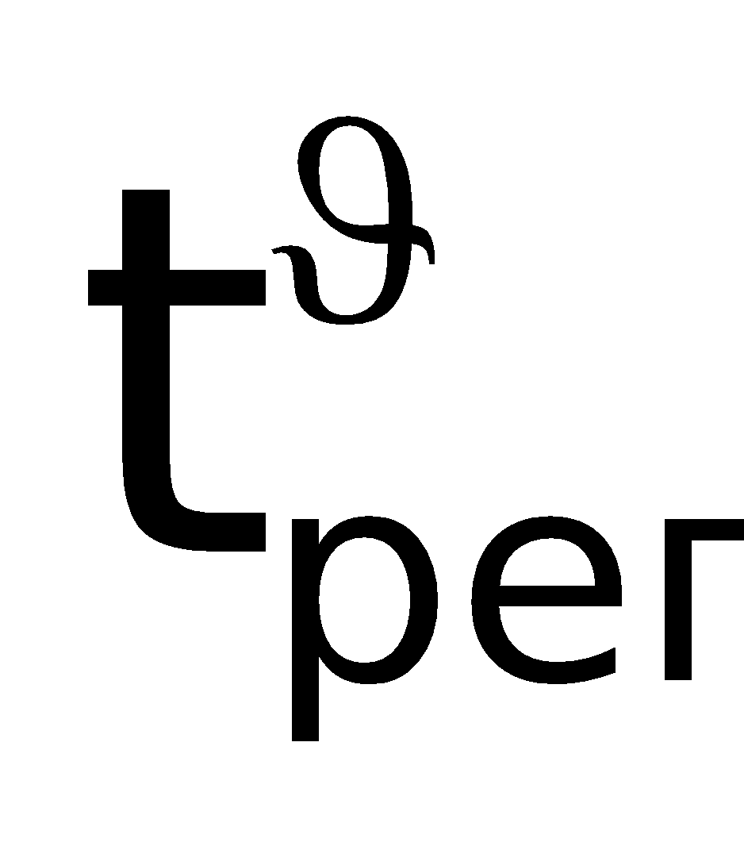
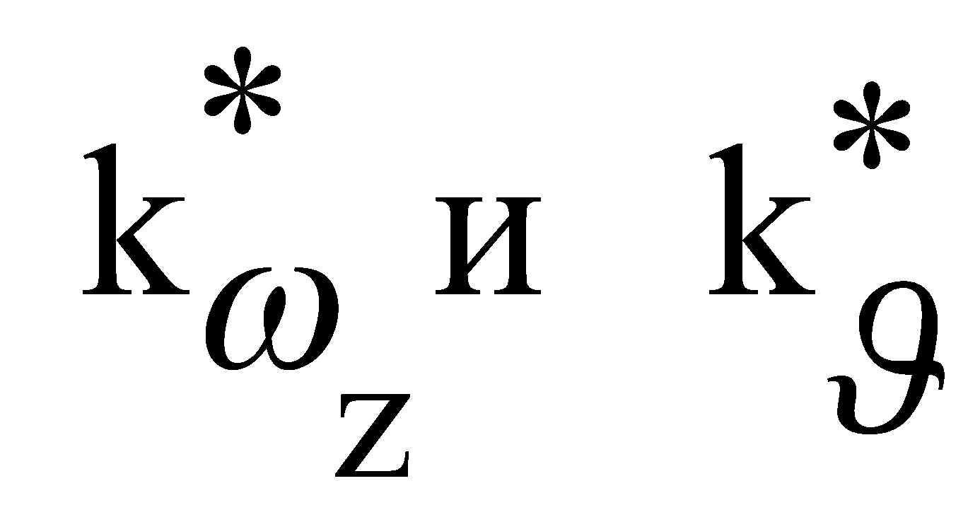
Показатели качества управления по тангажу:
1. Точность стабилизации угла тангажа
2. Перерегулирование тангажа
3. Время регулирования тангажа
Переходные процессы при оптимальных значениях передаточных коэффициентов закона управления АП

Slide 13
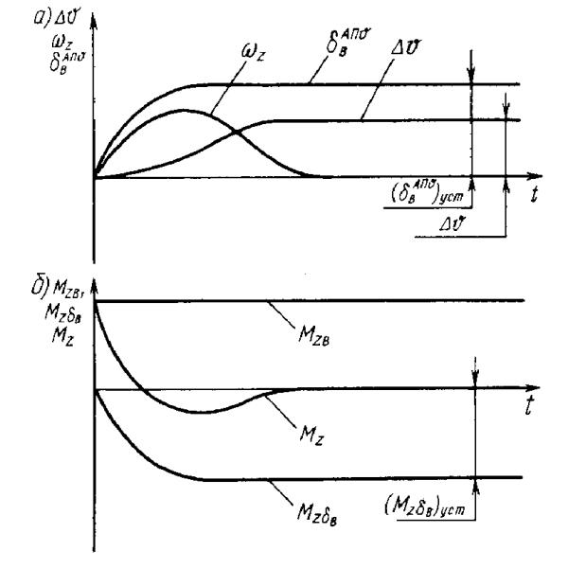
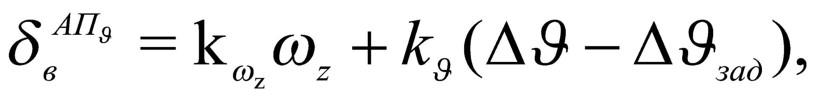
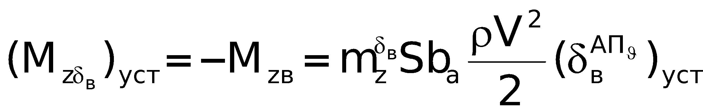
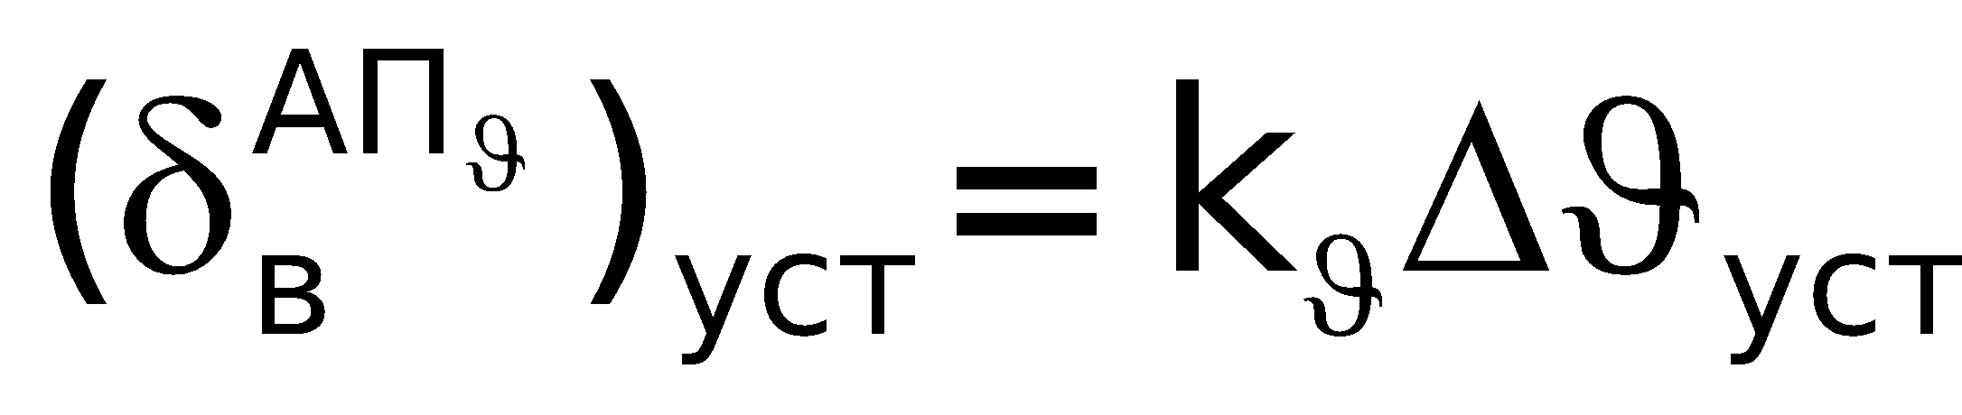
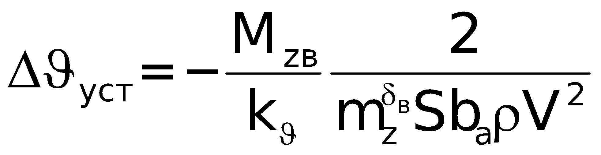
1.2.2. Процесс устранения автопилотом угла тангажа с жесткой обратной связью в сервоприводе внешнего ступенчатого моментного возмущения Мzв
Автопилот угла тангажа с жесткой обратной связью в сервоприводе является статическим по отношению к ступенчатому внешнему возмущающему моменту тангажа.

Slide 14
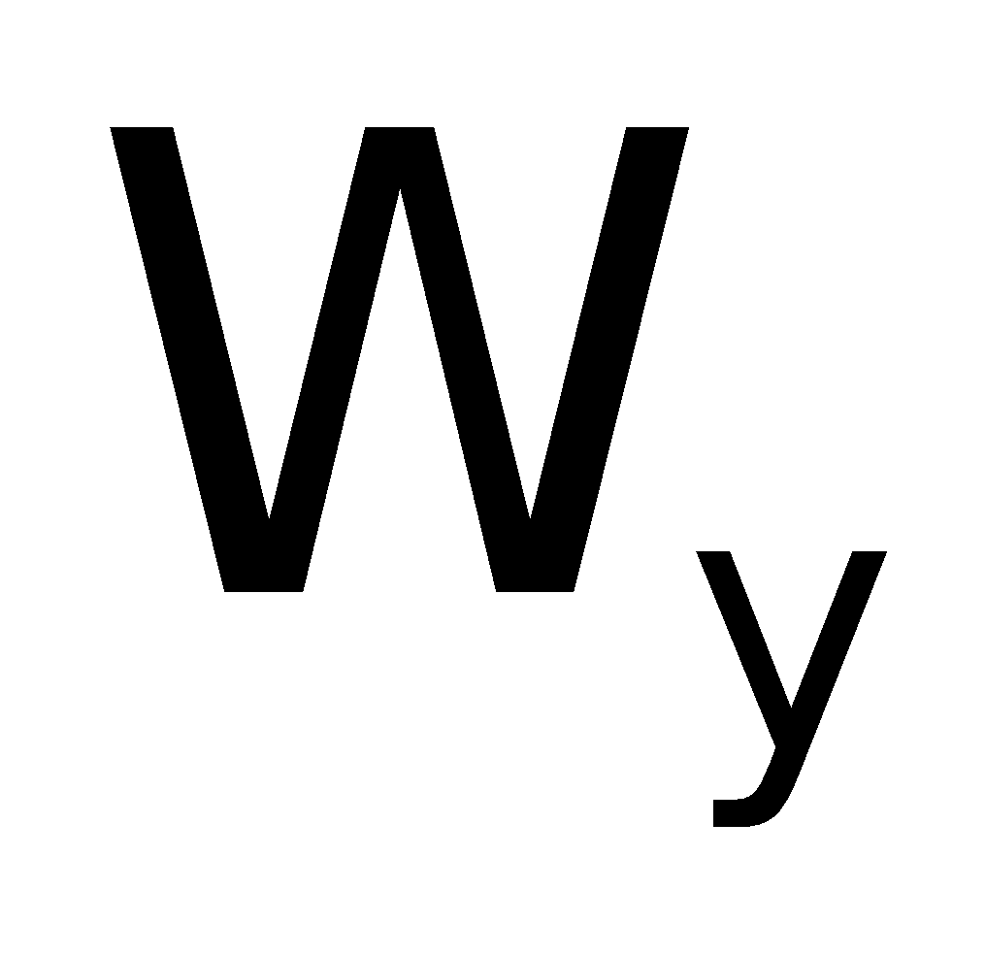
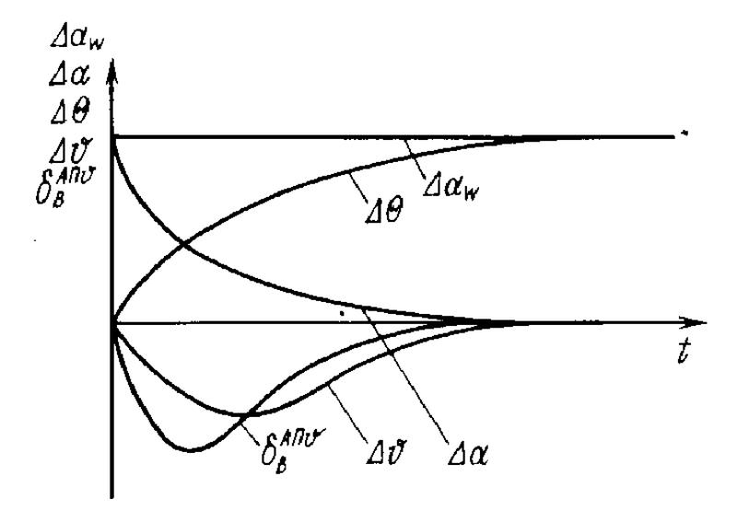
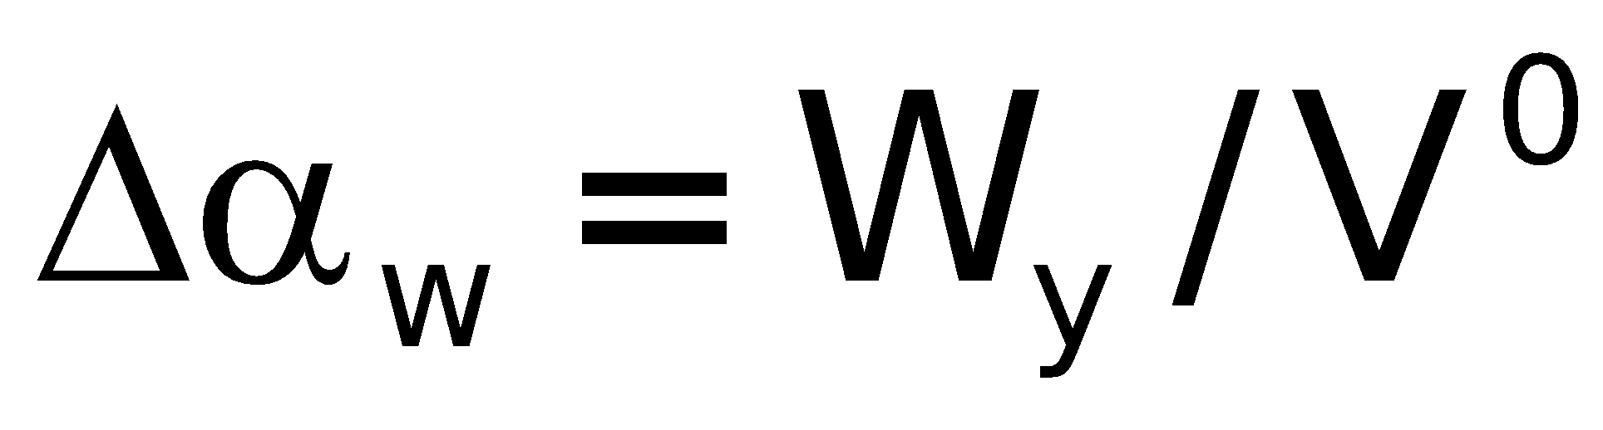
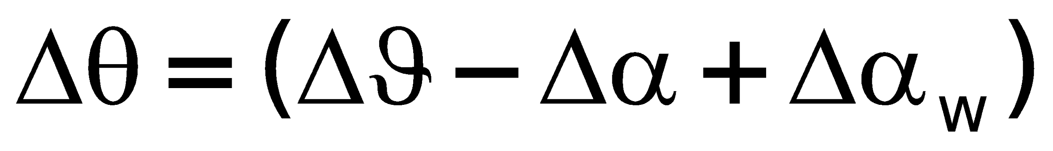
1.2.3. Процесс устранения автопилотом угла тангажа с жесткой обратной связью в сервоприводе ступенчатого внешнего вертикального ветрового возмущения
1. Угол атаки самолета практически мгновенно изменяется на величину
2. Угол тангажа и наклона траектории
сначала сохраняют свои значения,
3. Ввиду увеличения угла атаки увеличивается подъемная сила и поворачивается вектор путевой скорости вверх.
4. Момент поворачивает продольную ось самолета навстречу ветру, оба явления уменьшают угол атаки, и начинают возрастать углы тангажа и наклона траектории,
5. Автопилот отклоняет рули высоты, тангаж возвращается к прежнему значению.
6. Самолет приобретает скорость ветра и сохраняет значения углов атаки, тангажа и отклонение рулей высоты, которые были до момента попадания самолета в вертикальный поток воздуха. Однако приращение угла наклона траектории изменяет исходный режим полета.
Постоянная нормальная составляющая ветра не влияет на точность стабилизации угла тангажа автопилотом.

Slide 15
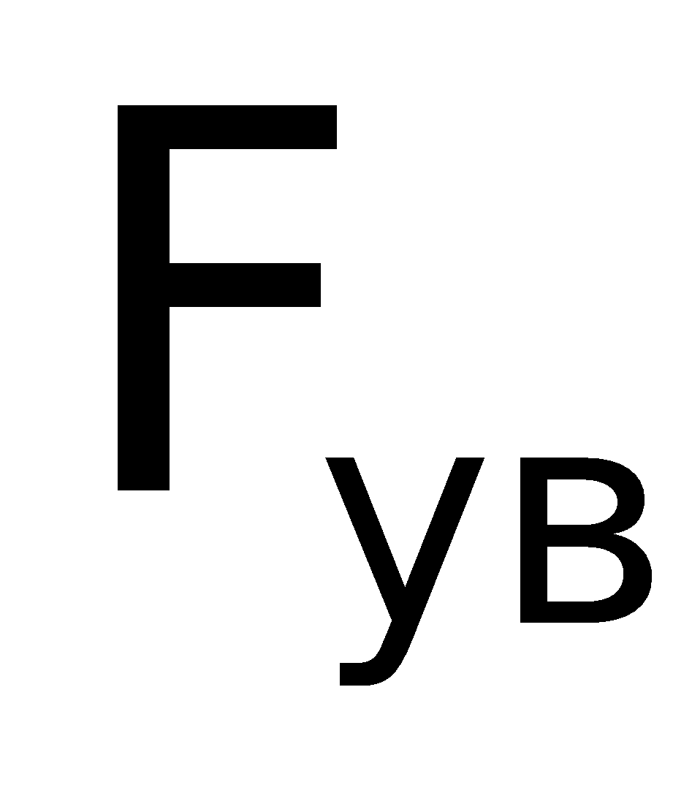
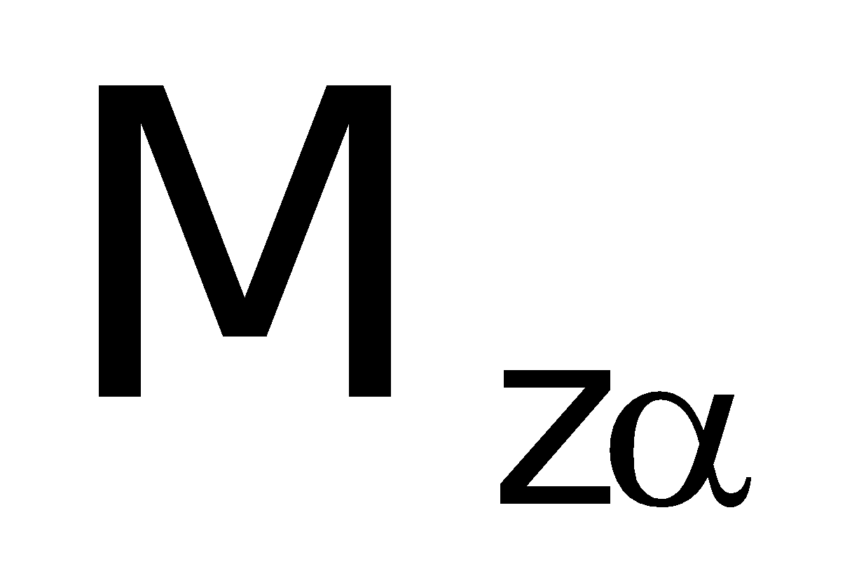
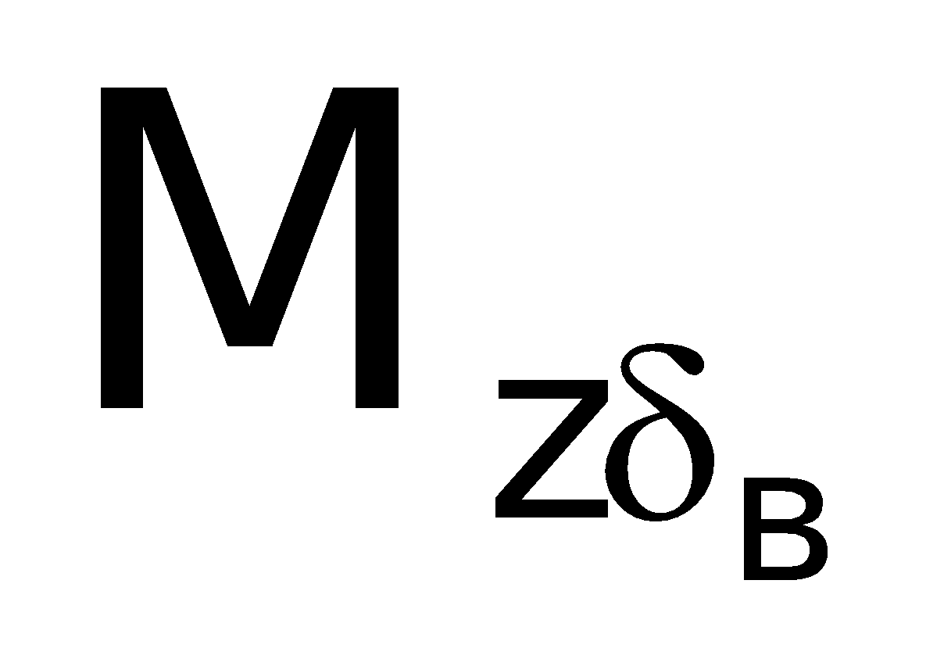
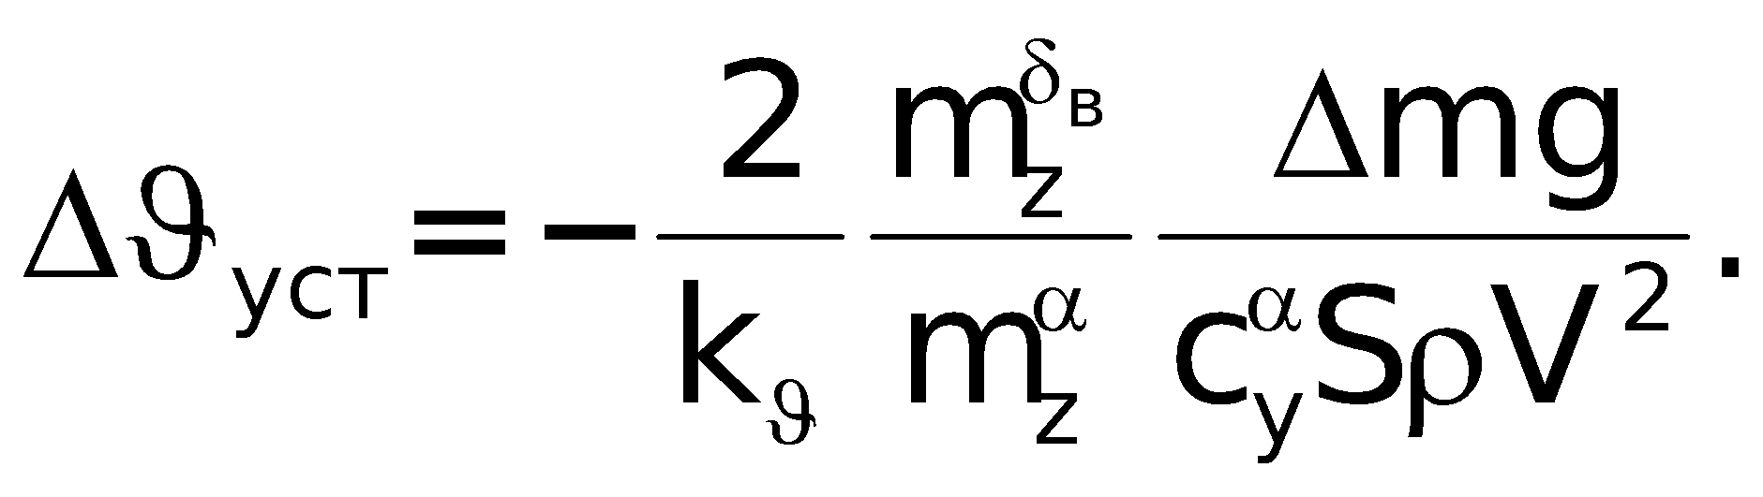
1.2.4. Процесс устранения автопилотом угла тангажа с жесткой обратной связью в сервоприводе ступенчатого внешнего силового возмущения
Уменьшение массы вызовет поворот вектора скорости вверх.
Произойдет уменьшение угла атаки и уменьшение подъемной силы.
Установится такое значение угла атаки, при котором обеспечится равенство подъемной силы новому значению силы тяжести самолета.
Уменьшение угла атаки приведет к уменьшению момента статической устойчивости
что вызовет поворот продольной оси самолета и изменение угла тангажа.
5. Автопилот среагирует на это изменение отклонением рулей высоты.
6. Установится такое отклонение рулей высоты, при котором момент при изменившемся угле атаки уравновесит управляющий момент
Отклонение рулей высоты автопилотом угла тангажа с жесткой обратной связью в сервоприводе возможно лишь при наличии рассогласования по углу тангажа.
Статическую ошибку можно определить из следующего соотношения:
Статическая ошибка прямо пропорциональна изменению массы самолета и обратно пропорциональна передаточному коэффициенту автопилота по углу тангажа

Slide 16
Лекция 2.
Особенности законов управления автопилотов угла тангажа.
Для обеспечения астатизма применяются три основных способа.
Первый способ основан на интегрирующих свойствах сервопривода, охваченного изодромной обратной связью.
Второй способ предполагает введение в закон управления автопилота сигнала, пропорционального интегралу от рассогласования по углу тангажа.
Третий способ предусматривает использование дополнительного параллельного интегрирующего сервопривода.

Slide 17
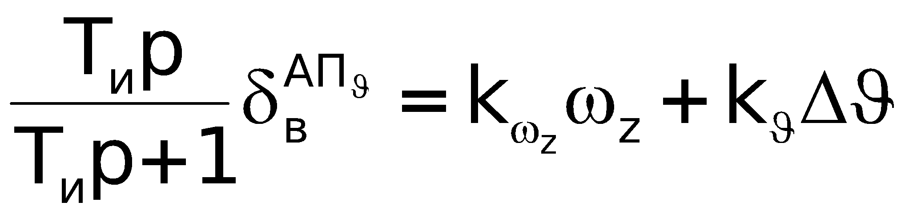
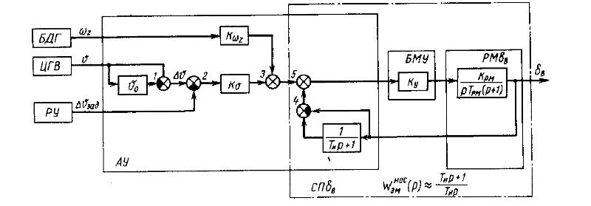
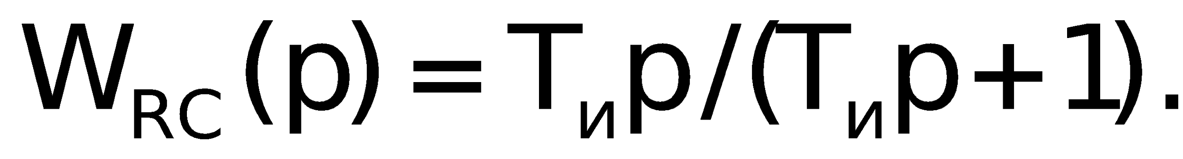
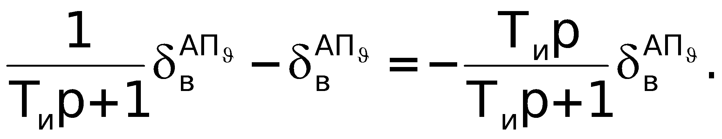
1. Закон управления автопилота угла тангажа с изодромной обратной связью в сервоприводе
Изодромную обратную связь можно получить :
пропусканием управляющего сигнала через реально дифференцирующее звено;
путем суммирования сигнала, пропорционального отклонению вала рулевой машины высоты, взятого с обратным знаком, и этого же сигнала, пропущенного через электромеханизм согласования с передаточной функцией апериодического звена

Slide 18






1. Если автопилот отклоняет руль высоты на угол , то сигнал изодромной обратной связи будет изменяться по экспоненциальному закону
постоянное отклонение рулей не приводит к статической ошибке
2. При отклонении руля высоты по закону прямоугольного импульса сигнал обратной
связи будет состоять из двух участков экспонент . И если больше длительности импульса, то сигнал повторяет импульс , что соответствует СП с ЖОС.
Движение самолета по углу тангажа является быстрым движением, совершающимся в течение 1-2 с. Управление самолета-быстрое движение. Т.о. при медленном движении-изодром и астатизм, прибыстром-ЖОС

Slide 19


2. Закон управления автопилота, реализующего принцип пропорционально-интегрально-дифференциального управления (ПИД-управления), имеет вид
Данный закон аналогичен рассмотренному процессу для автопилота угла тангажа с изодромной обратной связью в сервоприводе

Slide 20





3. Использование дополнительного параллельного интегрирующего сервопривода
Интегрирующая составляющая закона управления получается путем пропускания сигнала через лектромеханический привод устройства триммерного эффекта УТЭ с передаточной функцией , где нелинейное звено с зона нечувствительности

Slide 21


Slide 22






Закон управления цифроаналогового автопилота в режиме стабилизации угла тангажа имеет вид

Slide 23
ВЛИЯНИЕ ОТКАЗОВ НА КАЧЕСТВО СТАБИЛИЗАЦИИ ТАНГАЖА.
Пассивные отказы автопилота угла тангажа в контуре сервопривода приводят к потере автоматической стабилизации и управления углом тангажа.
Пассивный отказ по сигналу угловой скорости тангажа приводит к уменьшению эффективности демпфирования продольных короткопериодических колебаний при стабилизации угла тангажа
Активные отказы автопилота угла тангажа в контуре сервопривода или по сигналам угловой скорости и угла тангажа приводят к перекладке рулей высоты вследствие отработки вала рулевой машины или штока рулевого агрегата на максимальный ход. Это может вывести самолет на недопустимые нормальные перегрузки.
Влияние погрешностей измерителей угла тангажа и угловой скорости тангажа проявляется в статических ошибках по углу тангажа.
Разрегулировки передаточных коэффициентов закона управления приводят к снижению качества стабилизации и управления углом тангажа.

